Slide 1
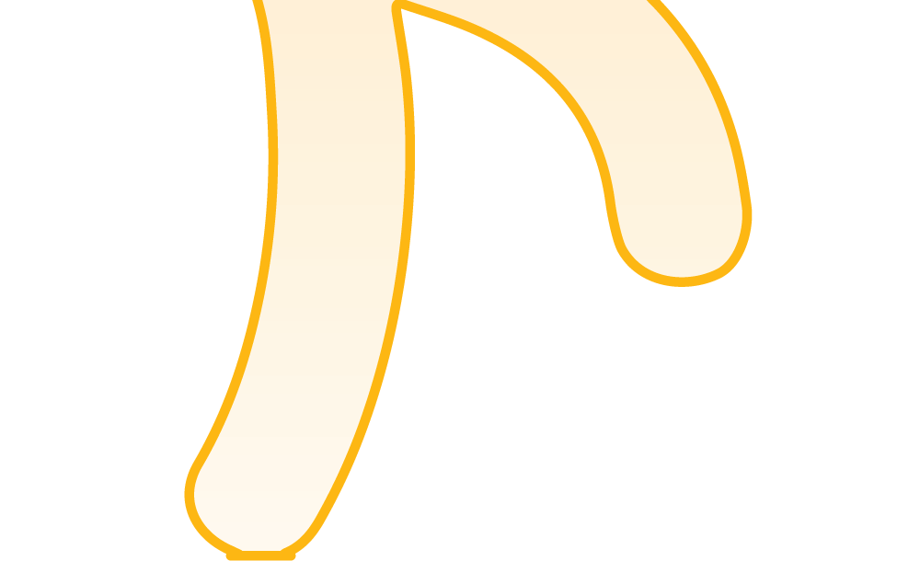



3.0 让证据成为日常生活中心的背景和挑战
注: 完整版详见2023更新版
三个挑战
公民在众多决策中以收益于证据，例如：
  管理自己（及家人）的健康、安全和福祉
  自费购买产品和服务
  奉献自己的时间及捐款
我们生活在一个信息过多的时代，有很多错误信息（无论是否有意误导，都会传播虚假信息）
  我们通常只能靠自己去寻找、理解和使用证据
  寻找证据的机会，包括时间花费和互联网访问
  寻找和理解证据的动机
  有能力使用网站和社交媒体等数字平台（数字素养），为他们选择正确来源（媒体素养），在更大的背景下（例如教育、健康和气候素养）了解已知信息以区分最佳证据和其他信息，理解其意义（证据素养）或理解他们正在阅读的内容（一般素养）
  政府、企业和非政府组织并没有为我们设立便利的机制
  通常没有证据区分提供的服务产品
  通常在店内和网上销售，但没有证据支持其声明（并且它们可能与经过验证的产品一起销售）
  信息通常是根据个人资料和检索历史在线呈现，而不是基于证据（目前，有关防止有害或危险产品的广告销售以及虚假宣传的法律规定尚未适用于信息领域）
  引人入胜的故事和视觉效果通常是由证据素养有限的人创造的
© 2023麦克马斯特大学. 保留所有版权. 本报告采用创作共享署名-非商业性使用-4.0国际许可证授权.

